Slide 1


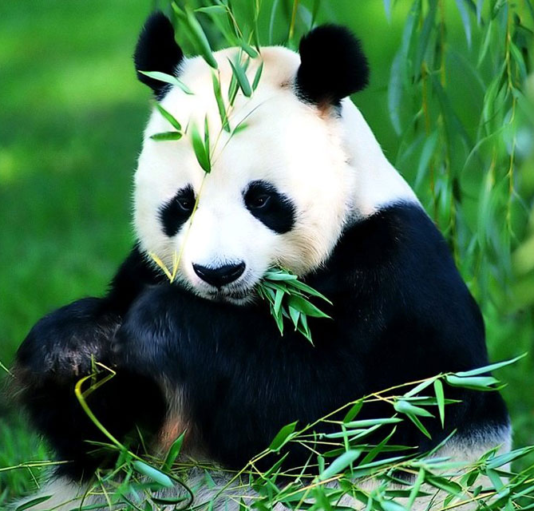


Розгадайте ребус
Команда

Slide 2
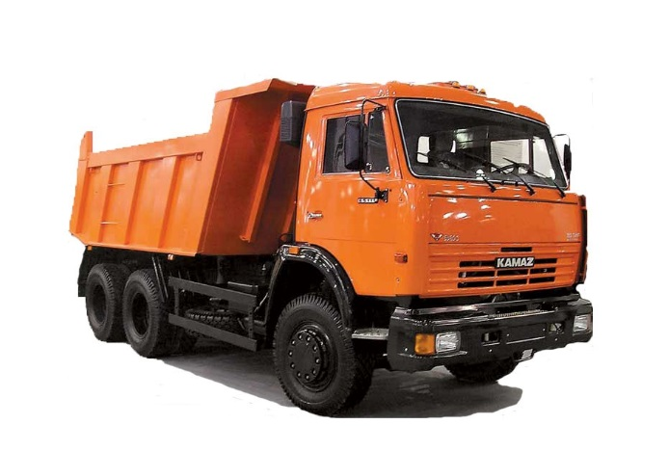

Розгадай ребус
2,1,2,5
Наказ

Slide 3
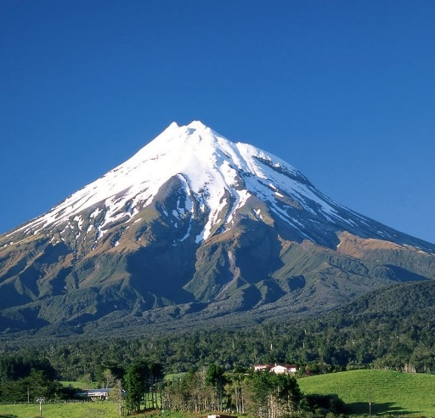
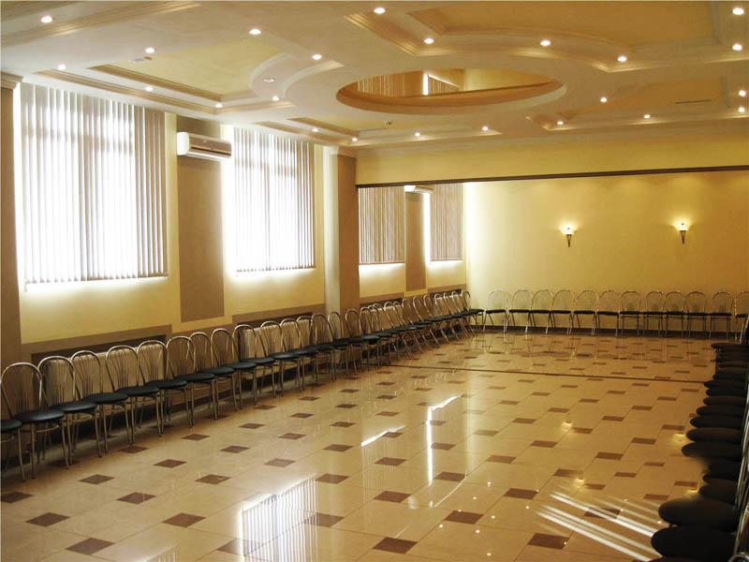
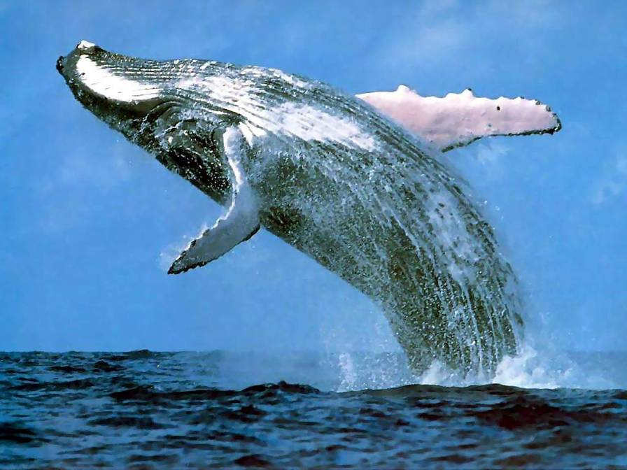
Розгадайте ребус
Розділ 4 § 18
м
Алгоритм

Slide 4
Одинадцяте січня
Класна робота
Алгоритми та їх виконавці

Slide 5

План дій
Люди при підготовці до виконання завдань складають план дій.
План визначає порядок виконання дій для досягнення певної мети – результату.

Slide 6


Чим інструкція відрізняється від плану?
Якщо план складається зі спонукальних речень, то він являє собою інструкцію. При цьому в плані вказують дії, які потрібно виконати, а в інструкції — вказівки, як їх виконувати.

Slide 7



Що таке команда?
В інструкціях використовують повідомлення, спрямовані на виконання певних дій, їх часто називають командами.
Команда — це повідомлення, яке спонукає до виконання певної дії.

Slide 8
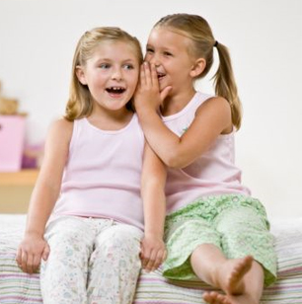






Що таке команда?
Ту саму команду можна подати в різних формах:
усно
письмово
звуковим сигналом
за допомогою схем
умовним жестом

Slide 9
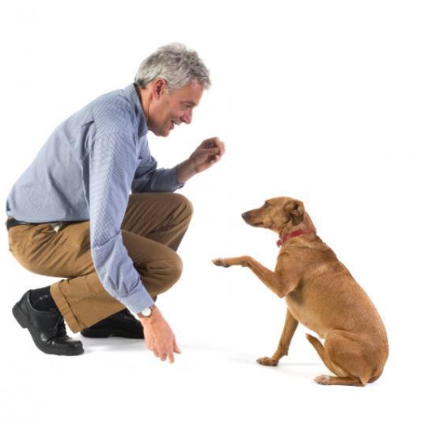
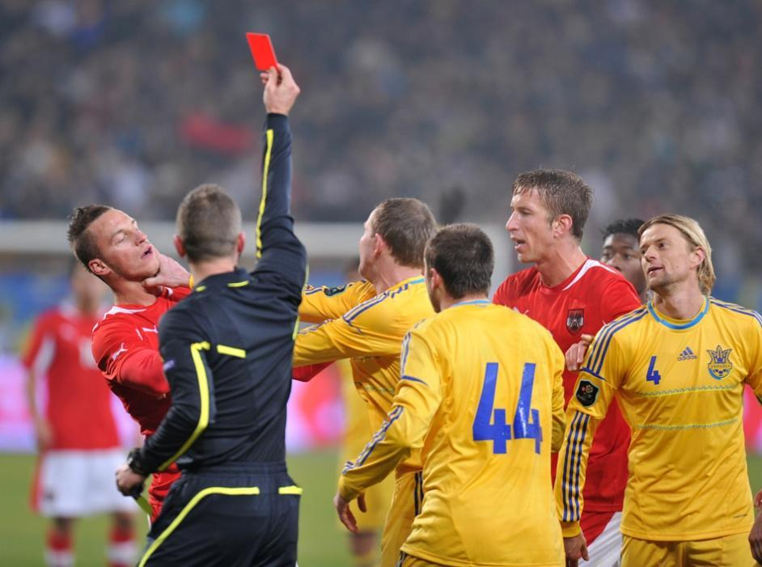
Що таке команда?
Форма подачі команди залежить від її призначення та об'єкта, який виконуватиме цю команду, — виконавця команди.

Slide 10

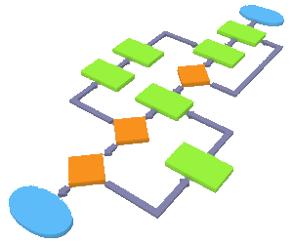
Алгоритми та їх виконавці
В інформатиці інструкцію називають алгоритмом, якщо вона складається із скінченної послідовності команд, спрямованих на отримання певного результату.

Slide 11
Що називають алгоритмом?
Алгоритми мають спільні ознаки:
кожна команда є зрозумілою для виконавця;
нова команда не розпочинається, поки не завершено попередню;
кількість команд обмежена і їх можна виконати за досить короткий час;
послідовне виконання всіх команд приводить до отримання результату.

Slide 12




Що називають алгоритмом?
Люди часто створюють і виконують алгоритми на:
Роботі
Вулиці
Удома
У школі ти також щоденно використовуєш алгоритми.

Slide 13

Що називають алгоритмом?
На уроці математики ти використовуєш такий алгоритм обчислення периметра прямокутника:
Виміряти дві різні сторони прямокутника.
Знайти суму довжин двох виміряних сторін прямокутника.
P=2(a+b)
Збільшити знайдену суму удвічі.

Slide 14
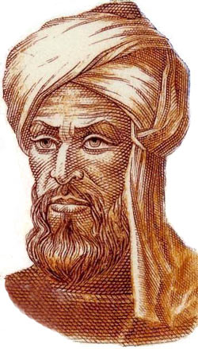
Що називають алгоритмом?
Алгоритм — це скінченна послідовність команд, виконання яких приводить до поставленої мети та отримання результату.
Цікаво
Слово алгоритм походить від імені перського вченого, астронома й математика Аль-Хорезмі. Приблизно у 825 р. він описав придумані в Індії правила виконання дій над числами.

Slide 15

Якими є способи подання алгоритмів?
Алгоритми можна подавати:
Словесна форма подання
Графічна форма подання

Slide 16
Якими є способи подання алгоритмів?
Графічно подано алгоритм розв'язування старовинної задачі: човняру з лівого берега на правий потрібно перевезти в човні через річку вовка, козу та капусту. У човні, крім човняра, вміщується або лише вовк, або лише коза, або лише капуста. Як це зробити, якщо на березі не можна залишати козу з вовком або козу з капустою?
Перевезти козу на правий берег
Перевезти козу на правий берег
Повернутися на лівий берег
Повернутися на лівий берег
Перевезти вовка на правий берег
Перевезти капусту на правий берег
Перевезти козу на лівий берег

Slide 17

Якими є способи подання алгоритмів?
Серед графічних способів подання алгоритмів окремо виділяють подання алгоритму у вигляді блок-схем.
Блок-схема — це наочне графічне зображення алгоритму, коли окремі його кроки (етапи) зображуються за допомогою різних геометричних фігур (блоків), а зв'язки між етапами вказуються за допомогою стрілок, що з'єднують ці фігури.

Slide 18
Якими є способи подання алгоритмів?
Основні з цих блоків такі:
Початок або кінець алгоритму
Блок введення-виведення даних
Ні
Так
Блок умовного переходу (розгалуження)
Командний блок

Slide 19
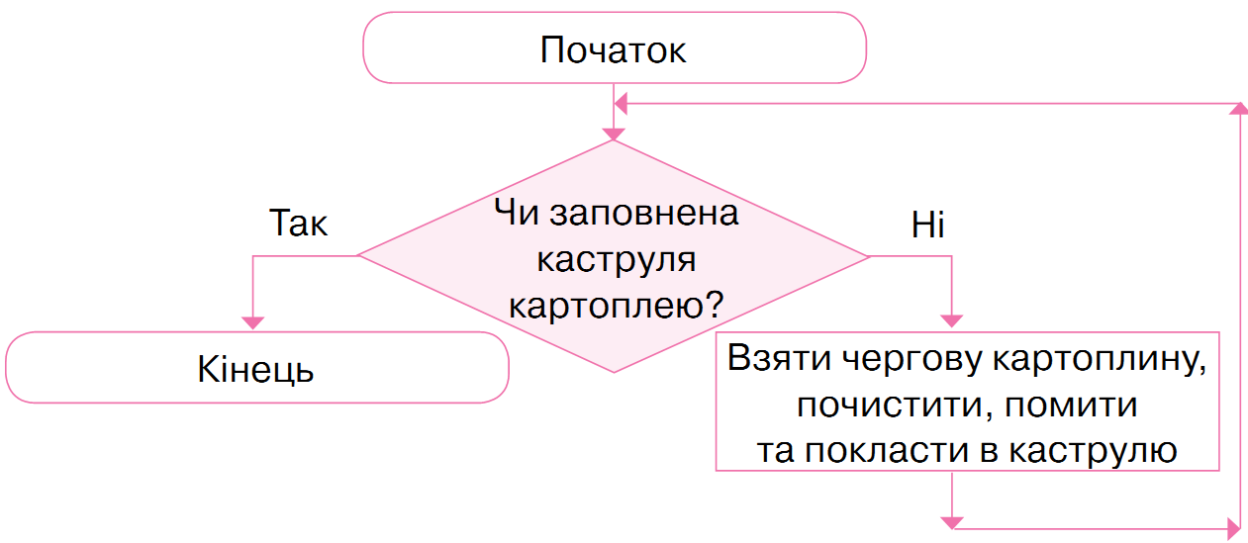
Якими є способи подання алгоритмів?
Використовуючи дані блоки, можна подати, наприклад, алгоритм чищення картоплі в такому вигляді:

Slide 20

Якими є способи подання алгоритмів?
Але такий алгоритм евакуації не можна виконати за допомогою комп'ютера!
Як комп'ютеру подати алгоритм, щоб він його зрозумів?
Для виконання алгоритму за допомогою комп'ютера його необхідно записати «зрозумілою» комп'ютеру мовою. Такий запис називають програмою.

Slide 21

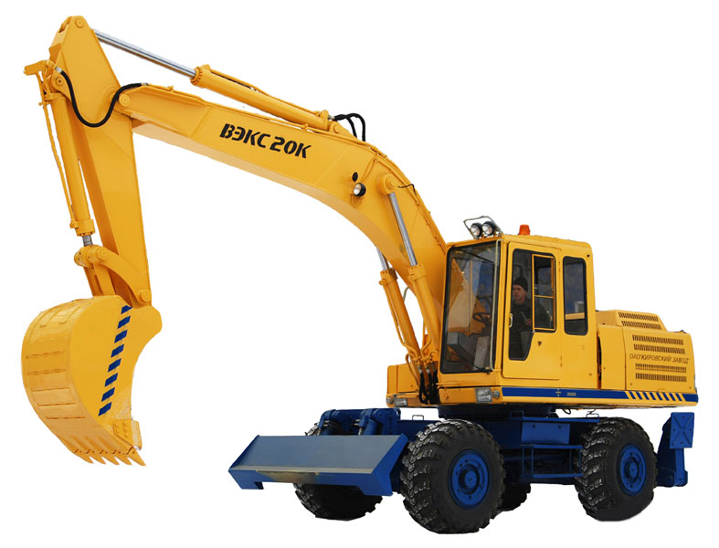

Хто чи що може бути виконавцем алгоритму?
Створюють алгоритми люди. А виконують їх люди та різні пристрої — комп'ютери, роботи, верстати, супутники, складна побутова техніка й навіть дитячі іграшки.
Виконавець алгоритму — це об'єкт: людина, тварина, машина чи пристрій, який здатний виконати команди алгоритму.

Slide 22

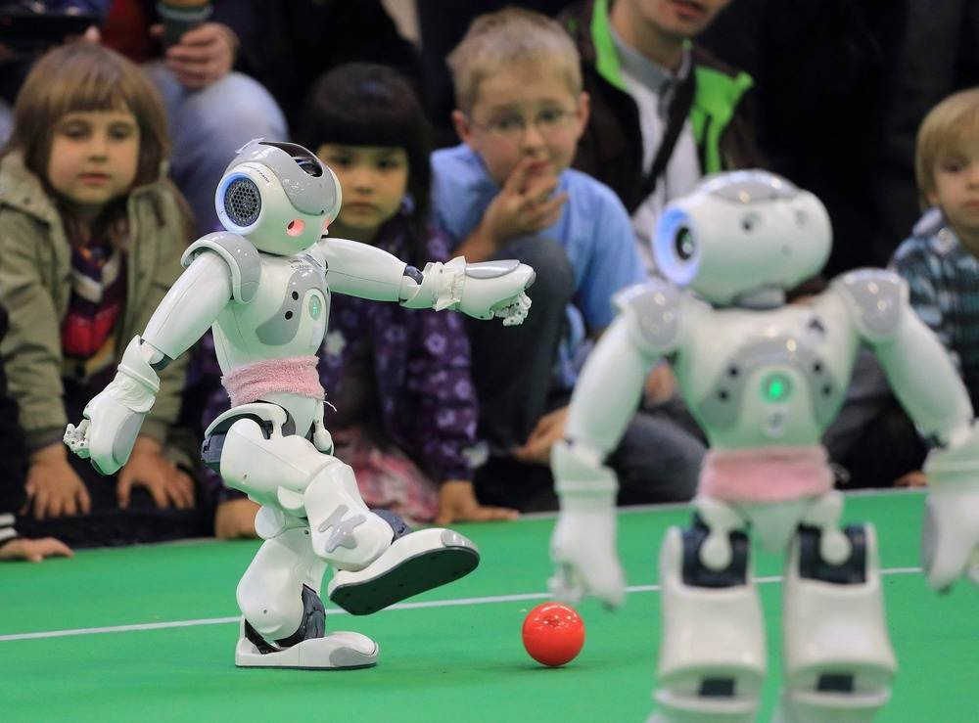
Хто чи що може бути виконавцем алгоритму?
Виконавець має свій набір команд, кожна з яких йому зрозуміла, і він навчений або здатний їх виконувати.
Система команд виконавця — це набір команд, які він може виконати.

Slide 23
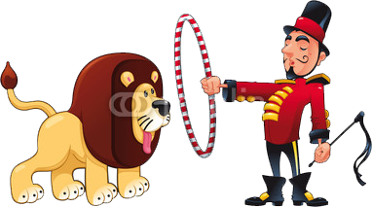


Хто або що може бути виконавцем команд?
Дресировані тигри в цирку — це виконавці: вони виконують ті команди, яких їх навчив дресирувальник. Хлопчика, що переходить дорогу на зелене світло світлофора, також можна назвати виконавцем. Мобільний телефон, за допомогою якого ти надсилаєш другові повідомлення, теж виконує команди після натискання певних кнопок.

Slide 24
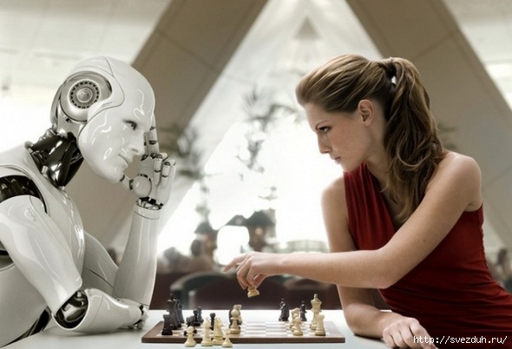
Хто чи що може бути виконавцем алгоритму?
Виконавець-машина відрізняється від виконавця-людини?
Людина може мислити. Вона сама приймає рішення. Машина може виконувати лише ті команди, які для неї склала людина і при її створенні передбачила можливість їх виконання.

Slide 25
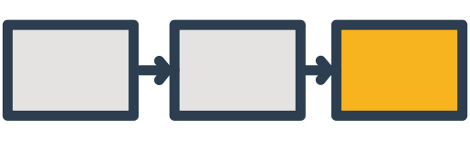
Хто чи що може бути виконавцем алгоритму?
Виконавець має розв'язувати задачу за вказаним алгоритмом формально, тобто виконувати послідовно команду за командою, не вносячи ані до послідовності, ані до жодної команди алгоритму ніяких змін.

Slide 26

Алгоритми та їх виконавці
Якщо виконавець не матиме уявлення про мету, з якою він виконує алгоритм, то такий алгоритм називається формальним

Slide 27
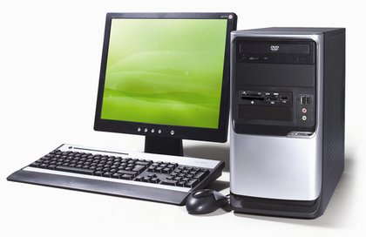
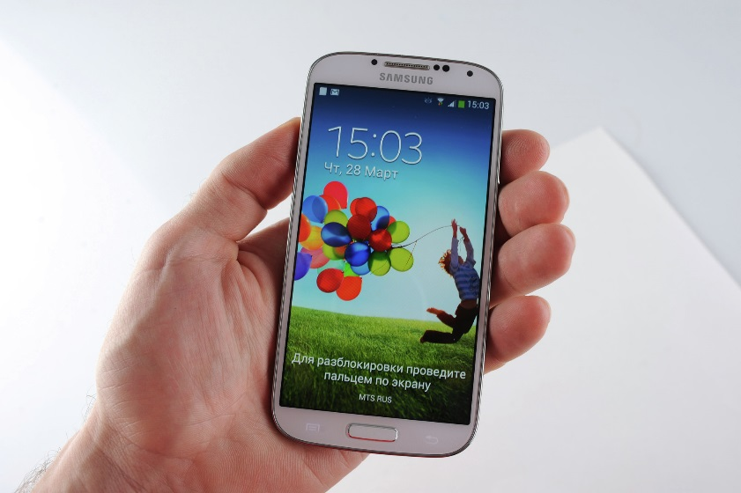
Алгоритми та їх виконавці
Де використовується формальний алгоритм?

Slide 28
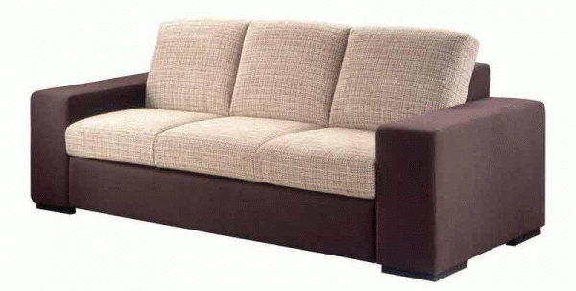
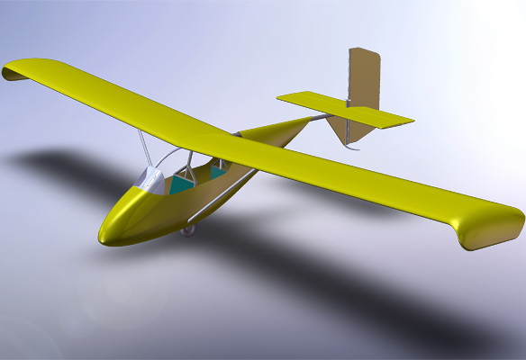
Розгадайте ребус
И=У
НЯ
Планування

Slide 29

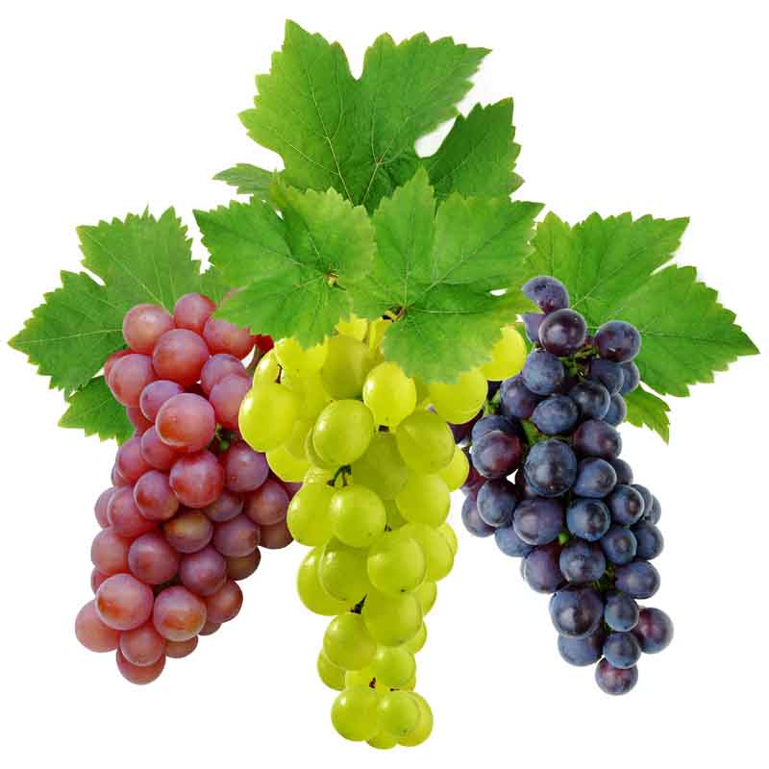
Розгадайте ребус
ГР=Н
н=к
Виконавець

Slide 30






Розгадайте ребус
1,2,4
1,2
Послідовність

Slide 31
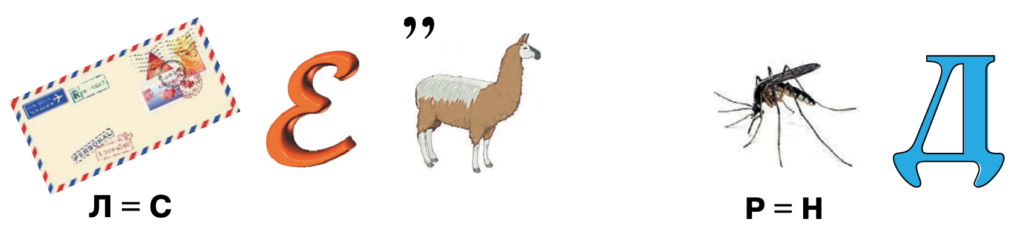
Розгадайте ребус
Система
команд

Slide 32
Повторюємо
Виконавці
Люди
Виконують
Алгоритм
Машини
Пристрої
Система команд виконавця
Словесна форма
Подають
Графічна форма

Slide 33

Дайте відповіді на запитання
Що таке команда?
Що таке алгоритм? Наведіть приклади алгоритмів із власного життя й навчання.
Хто або що може бути виконавцем алгоритму?
4. Що таке система команд виконавця?
  5.У яких формах можна подавати алгоритми?

